Slide 1





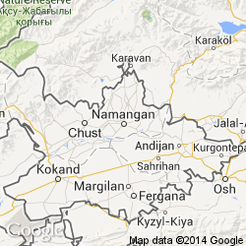
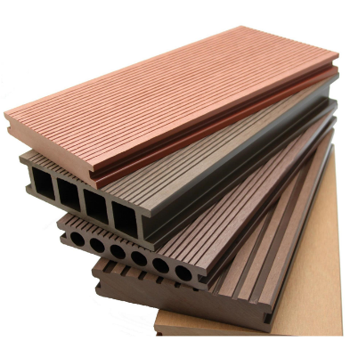
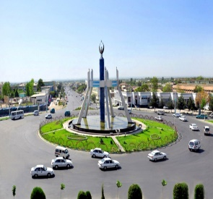
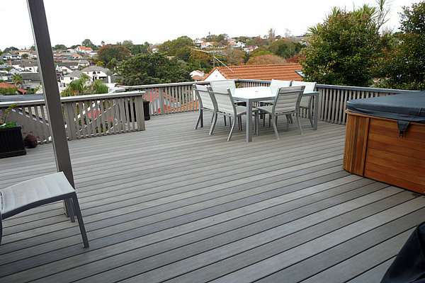
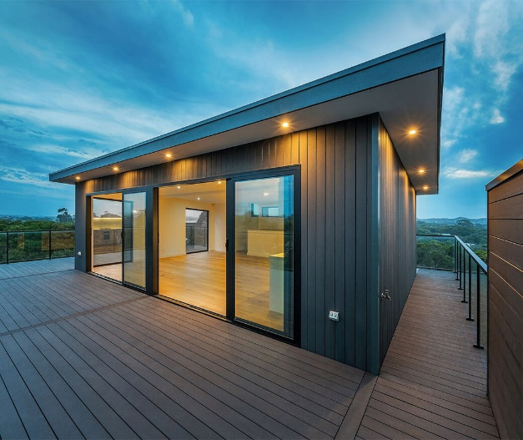
“Ёғоч пластик композитини ишлаб чиқариш "
Лойиҳанинг иқтисодий кўрсаткичлари
Лойиҳа манзили
Лойиҳа тавсифи
Лойиҳанинг харажатлар тақсимоти
Наманган вилояти
Ёғоч пластик композити
Лойиханинг ишлаб
чиқариш қуввати
йилига - 540 000 кг
Ўз-ўзини қоплаш (PP)
Бино қуриш
4,5 йил
2 МЛРД.
сўм
Ички даромадлилик даражаси(IRR)
Бошқа харажатлар
Соф жорий қиймат (NPV)
Ускуналар
1,9 МЛРД
сўм
23%
1,7 млрд.
сўм
190 млн.
сўм
Инвестиция қайтими (ROI)
26%
Ўз маблағи
Ишчи ўрин сони
2,5
МЛРД.СЎМ
Лойиҳа қиймати
20 нафар
4
МЛРД.СЎМ
Банк кредити
Ишга тушиш вақти
1,5
МЛРД.СЎМ
2021-2022

